Slide 1
Báo cáo tuần 3

Slide 2
Sơ đồ
Jaeger Collector
Apache Cassandra (DB)
Web backend API (Java)
Grafana Node Graph UI

Slide 3
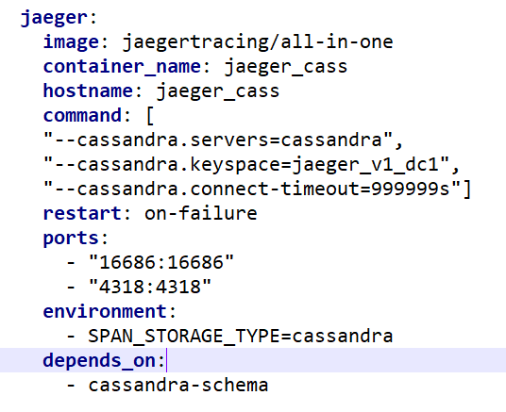
Cấu hình jaeger collector

Slide 4
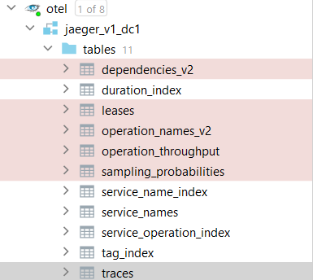
Các bảng dữ liệu
Dùng bảng “traces”

Slide 5
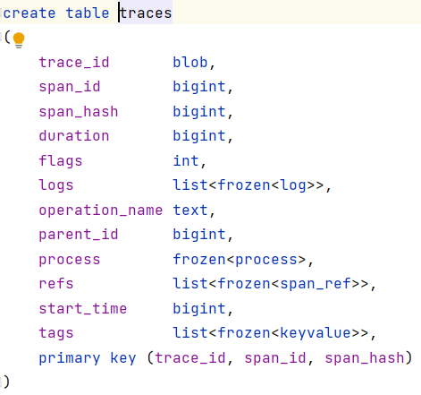
Cấu trúc bảng traces
Chỉ dùng các cột:
span_id,duration,process,refs,start_time,tags

Slide 6
Tính tham số cho các nút
Mỗi Service, API, Database được coi là một nút
- Thời gian đáp ứng tb (avg secs/req) = tổng các thời gian đáp ứng (theo giây) / tổng số lần gọi của nút
- Số request/phút = tổng số lần gọi của nút / độ dài thời gian tra cứu (from-to) theo phút
- Error rate = tổng lần gọi error / tổng số lần gọi của nút
Mỗi nút sẽ tính 3 thông số: tổng số lần gọi, tổng số lần gọi error, tổng thời gian đáp ứng
Sau đó sẽ chuyển sang thời gian đáp ứng trung bình, số request/phút, error rate

Slide 7
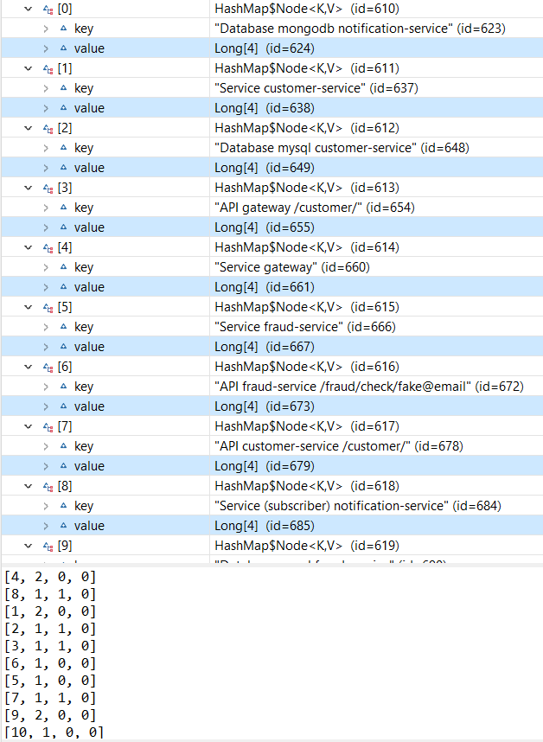
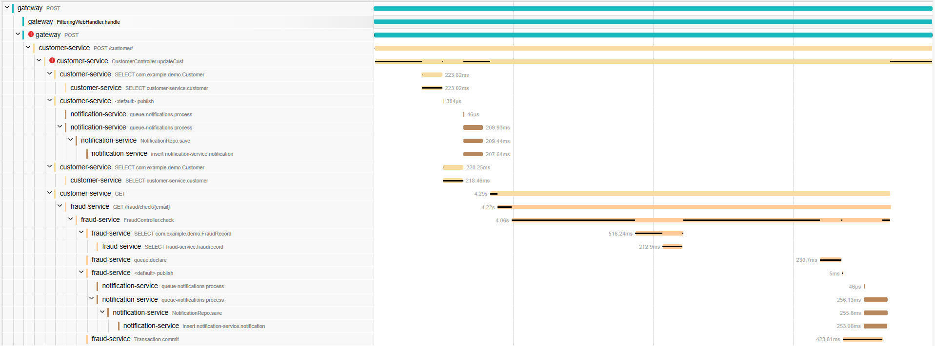

Tính tham số cho các nút

Slide 8
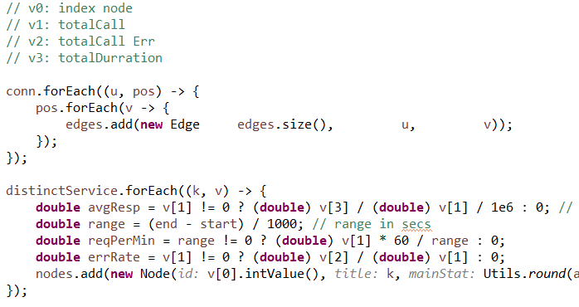
Tính tham số cho các nút

Slide 9
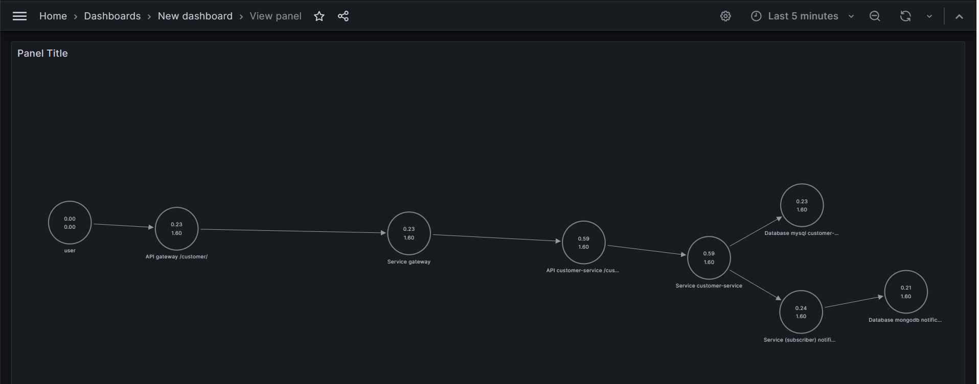
Kết quả query trong 5m với request /customer/ (không có lỗi)

Slide 10
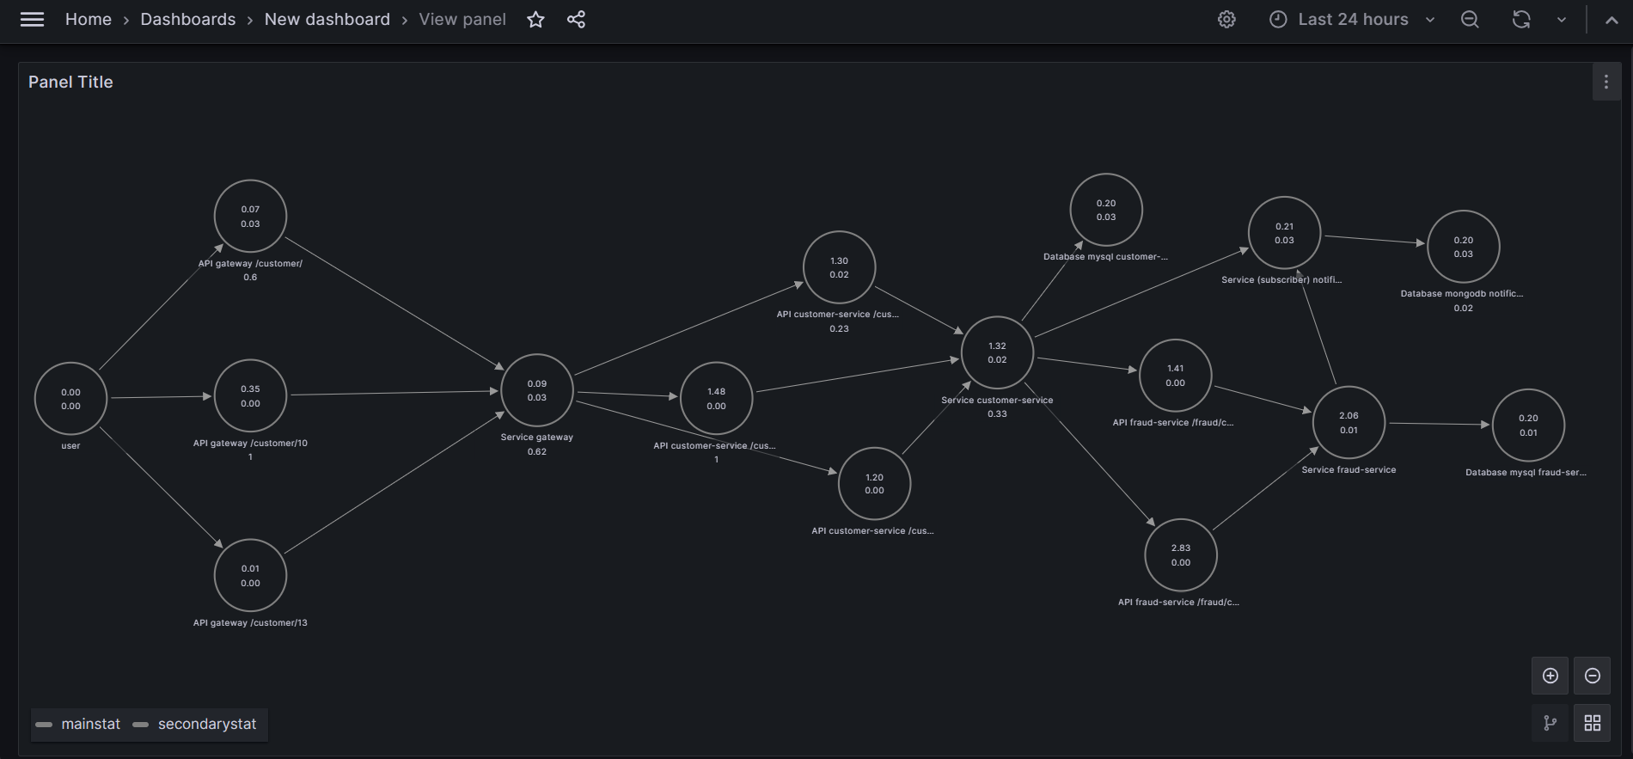
Kết quả query 24 giờ

